Slide 1
EĞİTİMDE ÖĞRETMENLERİN 3B MATERYAL YOLCULUĞU
Proje Yöneticisi: Dr. Öğr. Üyesi Ayşegül ASLAN

Slide 2
Hızla gelişen ve değişen teknoloji hayatımızın hemen hemen her alanını etkilemektedir. Bu gelişmelerden ve değişimlerden oldukça fazla etkilenen alanların başında ise eğitim gelmektedir. Özellikle üç boyutlu (3B) tasarım ve baskı teknolojisi başta olmak üzere pek çok yeni uygulamanın eğitim alanında kullanımı her geçen gün artmaktadır.

Slide 3
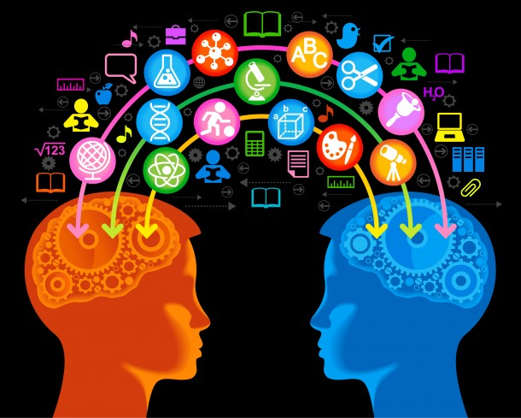
Milli Eğitim Bakanlığı’nın (2018) ifade ettiği üzere Fen Bilimleri Dersi Öğretim Programı’nın vizyonu; bireysel farklılıkları ne olursa olsun bütün öğrencilerin fen okuryazarı olarak yetişmesidir.

Slide 5
Yirminci yüzyılın ikinci yarısından itibaren bilim ve teknolojide meydana gelen hızlı değişimler, ülkelerin eğitim sistemlerini gözden geçirmelerini ve yeniden yapılandırılmasını zorunlu hale getirmiştir. Çünkü bir ülkenin gelişebilmesi ve çağa ayak uydurabilmesi için en önemli etkenlerden biri eğitimdir.

Slide 6
Bu bağlamda problem çözme ve eleştirel düşünme becerilerine sahip; düşünen, sorgulayan, araştıran, eleştiren ve 21. yy. becerilerine sahip bireylerin yetiştirilmesi büyük önem taşımaktadır. Bu niteliklere sahip bireylerin yetiştirilmesinde fen bilimleri eğitiminin önemli bir yeri vardır. Ülkelerin ihtiyacı olan çağın gereklerine uygun nitelikte bireylerin yetiştirilmesi etkili bir fen eğitiminin gerçekleştirilmesi ile sağlanabilir.

Slide 8
Tasarı Beceri Atölyeleri
Sosyal ve ekonomik hayatta bireyin üreticilik, yenilikçilik ve yaratıcılık özelliklerinin giderek önem kazandığı dünyamızda, eğitim politikalarının da bu eğilime göre yeniden düzenlenmesi söz konusu olmuştur. Türkiye de bu doğrultuda eğitim politikalarını güncelleyen ülkeler arasındadır.
Bunun bir örneği olarak, Milli Eğitim Bakanlığı tarafından 2018 yılında yayınlanan 2023 Eğitim Vizyonu’nda okullarda ‘Tasarı Beceri Atölyeleri’ adı altında üretime, yenilikçiliğe ve yaratıcılığa önem verilen yeni öğrenme ortamları oluşturulması hedeflenmiştir.

Slide 9
Tasarım-Beceri Atölyeleri ortaöğretim kurumlarında, Kültür ve Sanat Atölyesi ve Bilim Atölyesi ana başlıkları altında kurgulanmıştır. Kültür ve Sanat Atölyesi ana başlığı altında Fotoğrafçılık, Geleneksel El Sanatları, Sinema, Müzik, Resim ve Ahşap alanlarında çalışmalar yapılabilmektedir. Bilim atölyesi ana başlığı altında FeTeMM, Robotik, 3B tasarım, Elektrik ve Elektronik ve Yazılım alanlarında çalışmalar yapılabilmektedir.

Slide 11
Bilgi İletişim Teknolojileri
Eğitimde gelişmiş teknolojilerin kullanımı öğrenme oranının artmasında ve insanların yeni teknolojileri kullanmasında önemli bir etken olacaktır. Bu sistemlerde kullanılacak bilginin birden çok karmaşık veri türünden oluşan multimedya uygulamaları şeklinde işlenmesi de öğrenme ve öğretme metotlarına zenginlik katacak verim ve kalite hızla yükselecektir.
Teknolojinin etkin bir biçimde öğretim faaliyetlerine entegre edilmesi ile “öğrencilerin sahip oldukları yaşam tecrübeleri arasındaki farklılıklara bakılmaksızın, onları öğrenme konusunda motive edecek, öğrenmeye engel imkânsızlıkları en aza indirecektir. Teknoloji öğrencilere bireysel öğrenme fırsatları sunarak onların birer hayat boyu öğrenen bireyler olmasını da sağlayacaktır” (ABDDOE, 2010).

Slide 12
Bilim ve teknolojideki hızlı gelişmeler sonucunda bilgisayar ve internet teknolojilerinin eğitim ortamlarında kullanımı kaçınılmaz hale gelmiş, bu durum öğretmen ve öğrencilerin bilgisayar ve internet teknolojilerini bir araç olarak kullanabilmeleri için yeterli bilgi ve iletişim teknolojileri(BİT) alt yapısına sahip olmalarını zorunlu hale getirmiştir. Bilgi ve iletişim teknolojilerinin eğitime entegrasyonunun gerçekleşmesi ancak gerekli ortam ve altyapının sağlanmasıyla gerçekleşecektir. Bu noktada önemli olan bilgi ve iletişim teknolojilerini eğitim sistemlerine nasıl entegre edilmesi gerektiğidir.

Slide 13
Tasarım Odaklı Düşünme
Gerek 2023 Eğitim Vizyonu’ndaki dijital dönüşüme yönelik hedeflerin gerekse de fizik, kimya ve biyoloji öğretim programlarının amaçlarının yerine getirilmesinde öğretmenlere büyük sorumluluklar düşmektedir. Bu nedenle öğretmenlerin “Tasarım Odaklı Düşünme” gibi güncel bir modelle öğretim ortamlarını tasarlamaları beklenmektedir.

Slide 14
TOD modeli temel alınarak öğretmenlere dijital yeterlik kazandırılmasının; fizik, kimya ve biyoloji kavramlarının öğrenimine yardımcı olacak ve kalıcı öğrenmeyi destekleyecek 3B katı modellerin farklı sınıf düzeyindeki konu ve kazanımlara göre tasarlanmasının; uzmanların, modeli geliştirecek ve kullanacak öğretmenler ile öğrencilerin görüşleri alınarak bu modellerin geliştirilmesi, uygulanması ve değerlendirilmesinin amaçlandığı proje kapsamında gerçekleştirilmesi planlanan hedefler ise şu şekildedir:
Proje süresince geliştirilen modellerin, bu modellerin ilişkili olduğu kazanımların ve bu modellere erişimin sağlanacağı veri tabanları linklerinin olduğu bir “3B katı model e-kılavuzu” yayınlamak (Ek-4),
Projeye katılan fizik, kimya ve biyoloji öğretmenlerinin deneyimlerinin paylaşıldığı 3B katı model e-kılavuzunun ve uygulamalardan yansımaların yer aldığı etkileşimli bir alan (Web sitesi: www.fkb3bmodel.com) oluşturmak,
Literatürde var olan modellere alternatif olarak eğitmen-öğretmen-öğrenci görüşleri doğrultusunda öğretmenler tarafından tasarlanan özgün modeller ortaya koymak (Ek-4),
Öğretim faaliyetlerinde 3B katı modellerin kullanılması ile öğretmenlerin pedagojik ve içerik bilgisini geliştirerek, gerek yüz yüze gerekse de uzaktan öğretim sürecinde etkili öğrenme ortamlarının tasarlanmasını destekleyerek öğretmen ve öğrenci diyaloğunu artırmak

Slide 15
Fizik, kimya ve biyoloji öğretmenlerinin 21. yy. becerilerine uyum sürecini desteklemek,
Fizik, kimya ve biyoloji öğretmenlerinin tasarım odaklı düşünme modeline yönelik görüşlerini belirlemek ve bu konuda farkındalık oluşturmak,
Fizik, kimya ve biyoloji öğretmenlerine model üretiminin ön gerekliliği olan bir 3B çizim programını (Tinkercad, Freecad vb.) kullanarak 3B model tasarlama sonrasında da 3B yazıcıdan çıktı alma becerisi kazandırmak,
TOD modeli ile fizik, kimya ve biyoloji öğretmenlerinin süreç sonunda dijital yetkinliklerini artırmak,
Fizik, kimya ve biyoloji öğretmenlerinin okullarda sayısı az olup, sorumluluğu fazla olan “Bilişim Teknolojileri” öğretmenlerine olan bağımlılığını azaltarak teknoloji odaklı eğitim faaliyetlerinin daha da hızlanmasını sağlamak,
3B katı modellerin öğretim sürecinde kullanılmasının öğrencilerin bu derslere yönelik tutum ve motivasyonları üzerine etkisini belirlemek.

Slide 16
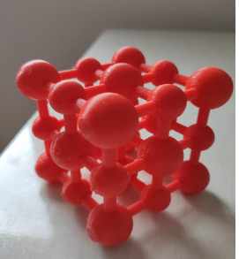
Bireylere hedeflenen davranışların kazandırılabilmesi için teknolojik gelişmelerin ve ilerlemelerin eğitimde işe koşulması büyük önem taşır. Son zamanlarda eğitim de dâhil olmak üzere pek çok alanda etkisini hissettiğimiz teknolojilerden bir tanesi de 3B baskı teknolojisidir.

Slide 17
Model ve modelleme fen eğitiminin ayrılmaz birer parçalarıdır. Fen eğitiminde, sadece soyut kavramların değil bazı somut kavramların da öğrenciler için ulaşılabilir ve anlaşılabilir hale getirilmesi oldukça güç olabilmektedir. Fen eğitiminin temel amaçlarından bir tanesi öğrencilere bilimsel düşünme ve çalışma becerileri kazandırabilmektir.
Bu amaca ulaşılabilmesi için sınıflarda öğrencilere modellerin ve modelleme işleminin doğası anlatılmalı öğrendikleri bilgileri bireysel ya da grup çalışmaları şeklinde uygulamaya dökmelerine imkan sağlanmalıdır.

Slide 19
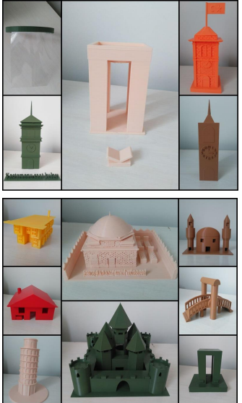
3B yazıcılar her akademik disiplinin öğretimine fayda sağlayabilecek fiziksel nesne ve modelleri hızlı bir şekilde oluşturmak için kullanılabilmektedir.

Slide 20
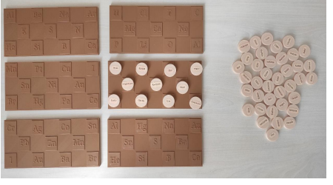
Eğitim sürecinde fiziksel modeller hem görme hem de dokunma ve ayrıntılı inceleme imkânı sağlar.

Slide 21
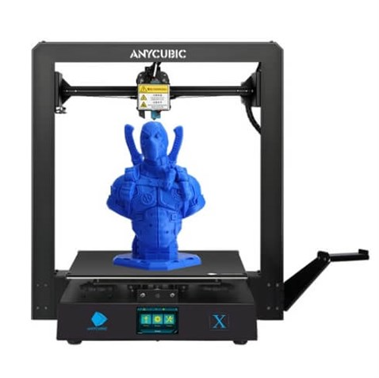
Eğlenceden otomotive, sağlıktan mühendisliğe, eğitimden savunma sanayisine kadar pek çok farklı alanda 3B teknolojisinden yararlanıldığı ve bu alanlardaki çalışmaların son yıllarda artan bir ivmeye kavuşmuş olduğu görülmektedir.

Slide 22
3B tasarım uygulamalarının ve baskı teknolojisinin derslerde öğretilmesi ve uygulanması eğitim-öğretim süreçlerine birçok açıdan önemli katkılar yapmaktadır. Bu katkılar şu şekilde özetlenebilir;

Slide 23
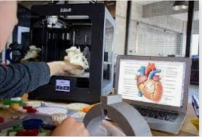
Öğrencileri bilimsel ve teknik yaratıcılık konusunda teşvik eder.
Öğrencilerde, 3B tasarım, modelleme ve görselleştirme beceri ve yeteneklerinin geliştirilmesine katkı yapar.

Slide 24
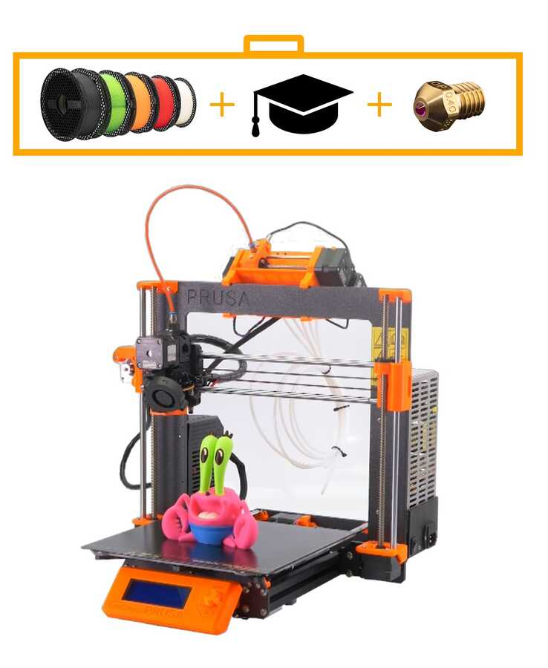
Öğrencilerin fikirlerini gerçeğe aktarmalarına imkân sağlar.

Slide 25
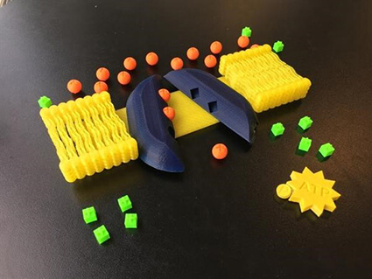
Keşfetmeye ve yeni tasarımlar ortaya çıkarmaya yönelik öğrencilerin düşünme yeteneğini geliştirir.

Slide 26
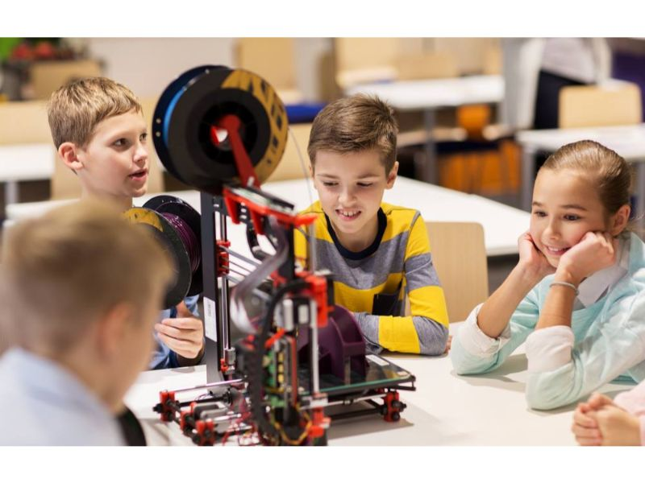
Pek çok duyu organına hitap ettiği için somut ve kalıcı öğrenmelerin gerçekleştirilmesini sağlar.

Slide 27
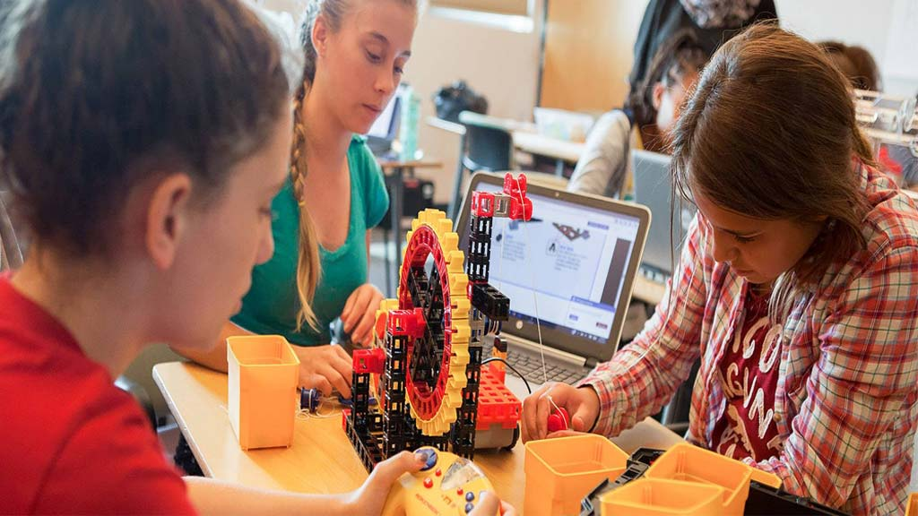
Çeşitli disiplinler arası çalışmaları desteklenmesine imkân tanır.

Slide 28
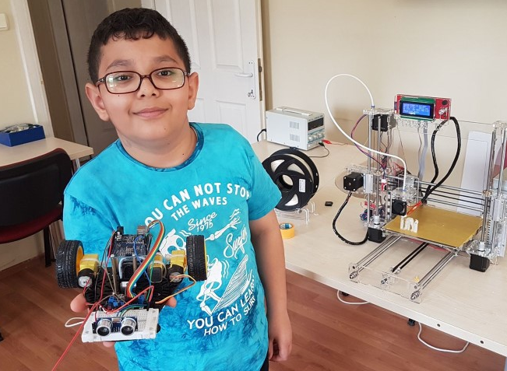
Öğrencinin kendini öğrenmenin merkezine almasına fırsat tanır.
3B baskılı modelleri Fen, Teknoloji, Matematik, Mühendislik eğitimine entegre etmek, öğrencilerde eleştirel düşünme, problem çözme, bilimsel sorgulama ve yaratıcılık becerilerini geliştirecektir ( Karaduman 2018).

Slide 29
Öğrencilere, geleceğe yönelik olarak kariyerlerine hazırlanma ve kendilerine değerli beceriler kazandırabilme olanağı sağlar.
Öğrencinin merakı ve ilgisini arttırarak dersleri daha eğlenceli hale getirir.
3B yazıcılarla zenginleştirilen bir öğrenme ortamında öğrencilerin görsel medya okuryazarlıklarının gelişimi sağlanır.

Slide 30
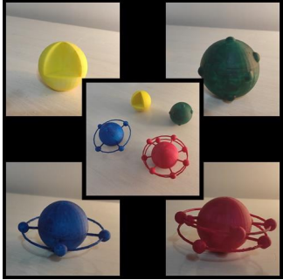
İnteraktif sınıf aktivitelerinin gerçekleştirilmesi sağlanır. Öğretmenler istedikleri örneği tasarlayıp öğrencilerle paylaşabilir ve onlarla paylaştıkları bilgiler sadece kitap sayfaları arasında kalmaz.

Slide 31
3B baskı, çevre dostu ve sürdürülebilir kimya düşüncesine hizmet eder.
Görme engelli öğrencilerin fen konularını daha kolay anlayabilmeleri için en büyük yardımcı 3B baskı teknolojisidir.
Okul ve okul dışı ortamlarda eğitim amaçlı teknolojik araç ve gereçlerin yerinde ve doğru kullanımı sonucunda öğrencilerin derse karşı ilgi ve isteğinin, derse karşı dikkatlerini ve dersin verimliliğini artırabilir.

Slide 32
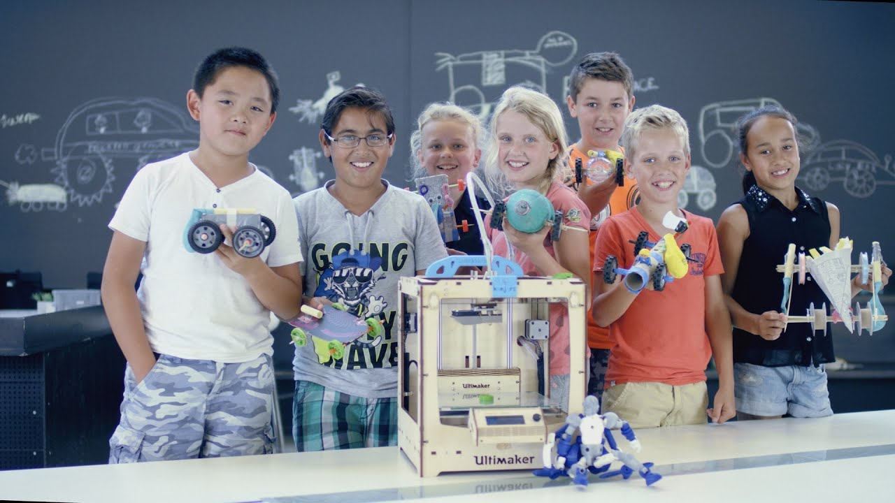
Özellikle uzaktan eğitime karşı olumsuz tutum geliştiren öğrenciler için eğitimde teknolojik araç gereç kullanımının yüz yüze eğitimde daha faydalı olabileceğini gösterebilir.

Slide 33
3B tasarım etkinliklerinin uygulanacağı fizik, kimya, biyoloji, matematik vb. dersleri ile öğrencilerin uzamsal yeteneği geliştirilebilir.

Slide 34
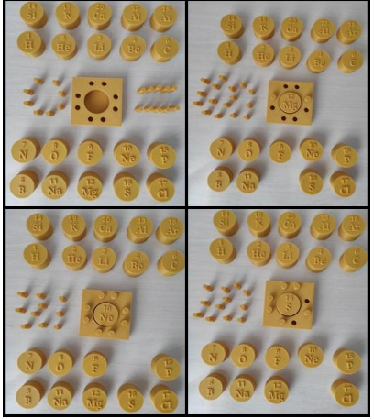
Bu tarz çalışmaların fizik, kimya, biyoloji vb. alanlarda uygulanmasının faydalı olabileceğini, fen eğitiminde teknoloji kullanımı ile etkili, kalıcı ve anlamlı öğrenmenin gerçekleşebileceği, öğrenme yeteneklerinin artacağı ve bilgiye ulaşmanın kolaylaşabileceği görülmüştür.

Slide 35
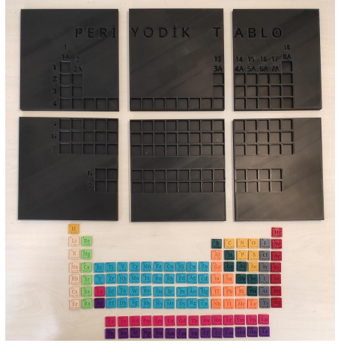
3B baskıdaki son gelişmeler bu teknolojinin kullanılabilirliğini ve erişilebilirliğini arttırmıştır. Böylelikle, karmaşık moleküllerin detaylı ve yapısal olarak uygun fiziksel modellerinin uygun maliyetle etkin ve kullanıcı dostu bir şekilde oluşturulması daha kolay hale gelmiştir.

Slide 37
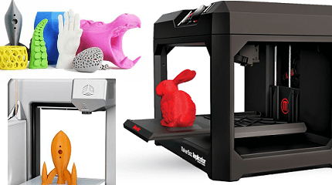
3B yazıcılar tasarımlarda esnekliğe izin verir, tasarım özgürlüğü sağlar.

Slide 38
Tinkercad
21. yüzyıl gerekliliklerine uygun bireyler yetiştirmek amacıyla kurumların ve eğiticilerin en önemli görevlerinden biri, tüketen değil üreten bireyler yetiştirmektir. Bu amaç doğrultusunda hayal ettiğini üreten bireylere sağlanacak eğitim imkanları oldukça önem teşkil etmektedir. Hayal gücünün yaş ile ters orantılı olması, yaş aldıkça kaybolan hayal gücünün kaybolmadan geliştirilmesi için yapılacak eğitimler oldukça faydalıdır. Bu nedenle hem kolay öğrenilir hem de çocukların hayal güçlerini geliştirmesi amacıyla Tinkercad programı kullanılarak yapılan 3 boyutlu tasarım çalışmaları ve üretimi oldukça pozitif sonuçlar ortaya koymaktadır. Tasarım eskiden çok teknik, çok karmaşık ve zor gibi adlandırılırken artık çocukların hayal ettiklerini tasarlamaları çok kolay. Sürükle bırak yöntemi ile basite indirgenmiş her türlü tasarımı yapmaya ve internet olan her yerde tasarım yapılmasını sağlayan web 2.0 aracı olan Tinkercad sayesinde birçok farklı üretim yapılması sağlanmaktadır.

Slide 39
Tinkercad, herkesin kolayca kullanabileceği tarayıcı tabanlı 3D tasarım ve modelleme aracıdır. Windows, Mac veya Linux üzerinde HTML5/WebGL desteğine sahip tüm web tarayıcılarında çalışır. En iyi performansı Chrome ve Firefox’ da gösterir. Tinkercad ile oluşturduğunuz 3D tasarımlar buluta kaydedilir. Bu sayede internet bağlantısına sahip olduğumuz her yerden tasarımlarımıza erişebiliriz.
3 boyutlu tasarım yapmak ve bu konu hakkında kendini geliştirmek isteyen kullanıcılara güvenli bir alan sağlayan Tinkercad’la yaratıcı düşüncelerinizi hayata geçirebilirsiniz. Sektörel çizimler, mimarlık tasarımları, eğitimsel tasarımlar gibi profesyonellik düzeyi yüksek olan içerikler hazırlamak için faydalanacağınız bu platform, kullanıcılarına bir takım özelleştirmeler sunar. Bunları kendi tarzınıza uygun şekilde kullanarak tasarımlarınızı şekillendirebilirsiniz.

Slide 40
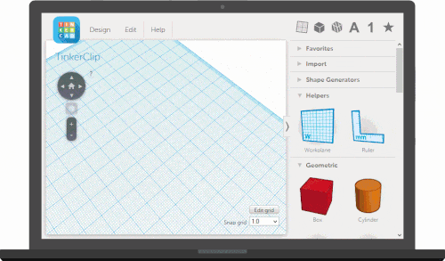

Slide 41
Solidworks
Solidworks, katı model oluşturan bilgisayar destekli dizayn (CAD) ve bilgisayar destekli mühendislik (CAE) programıdır. Solidworks ayrıca DSS Solidworks olarak da bilinir. DSS, bu programı geliştiren bir şirket olan Dassault Systeme firmasının kısaltmasıdır. Bu CAD yazılımı, hiçbir karmaşıklığa sebep olmadan 2D veya 3D katı modelleri hızlı bir şekilde oluşturmanızı sağlar. Diğer CAD programlarına göre kıyaslandığında en büyük avantajı, oldukça kullanışlı bir arayüze sahip olmasıdır. Ayrıca bu yazılım; katı parça modelleme, simülasyon, hareket, montaj, araç kutusu, araç analisti, Photoview 360, ScanTo3D, e-drawings ve DWG editör gibi modülleri içerir.

Slide 42
Solidworks ne işe yarar?
Basit bir arayüze sahip olmasına rağmen, ileri düzey modellemeler yapılabilir.
Tasarlanan katı model ile ilgili analiz, animasyon ve simülasyon yapılabilir.
Çok sayıda alt bileşene sahip detaylı makine ve parçalarının, tasarımı ve birleşimini kolay bir arayüzle sağlar.
Tasarımların renklendirilerek, görsel yönden zenginleştirilmesini sağlar.
Solidworks’ün tasarım dosyalarının, ANSYS gibi analiz programlarına da yüklenme özelliğine sahiptir.
Tasarım, analiz, animasyon ve simülasyon gibi birçok özelliği barındırdığından firmalar için yüksek performanslı ve düşük maliyetli bir yazılımdır.

Slide 43
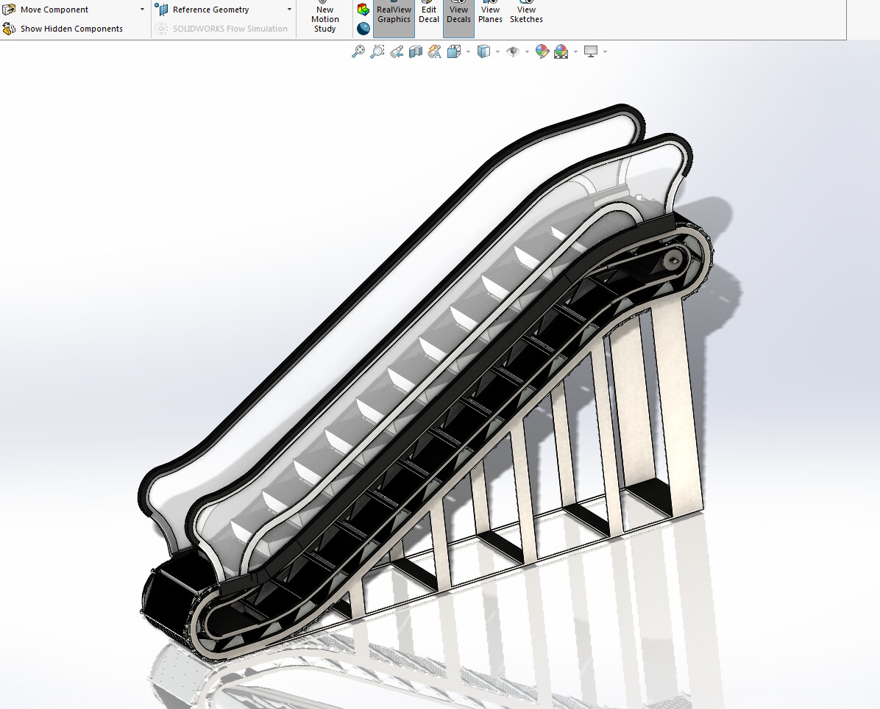

Slide 44
FreeCAD
FreeCAD, öncelikle herhangi bir boyuttaki gerçek hayattaki nesneleri tasarlamak için oluşturulmuş açık kaynaklı bir parametrik 3B modelleyicidir. Parametrik modelleme, modelinizin geçmişine geri dönerek ve parametrelerini değiştirerek tasarımınızı kolayca değiştirmenizi sağlar.
FreeCAD'in odak noktası, yüksek hassasiyete sahip 3D modeller yapmanız, bu modellerin üzerinde sıkı bir kontrole sahip olmanız (modelleme geçmişine geri dönebilme ve parametreleri değiştirebilme) ve sonuç olarak bu modelleri (3D baskı alma, CNC ile işleme ve hatta inşaat şantiyesinde kullanım) yapmanızdır. Bu nedenle, animasyon filmi veya oyun gibi başka amaçlar için yapılmış diğer 3D uygulamalardan çok farklıdır.

Slide 45
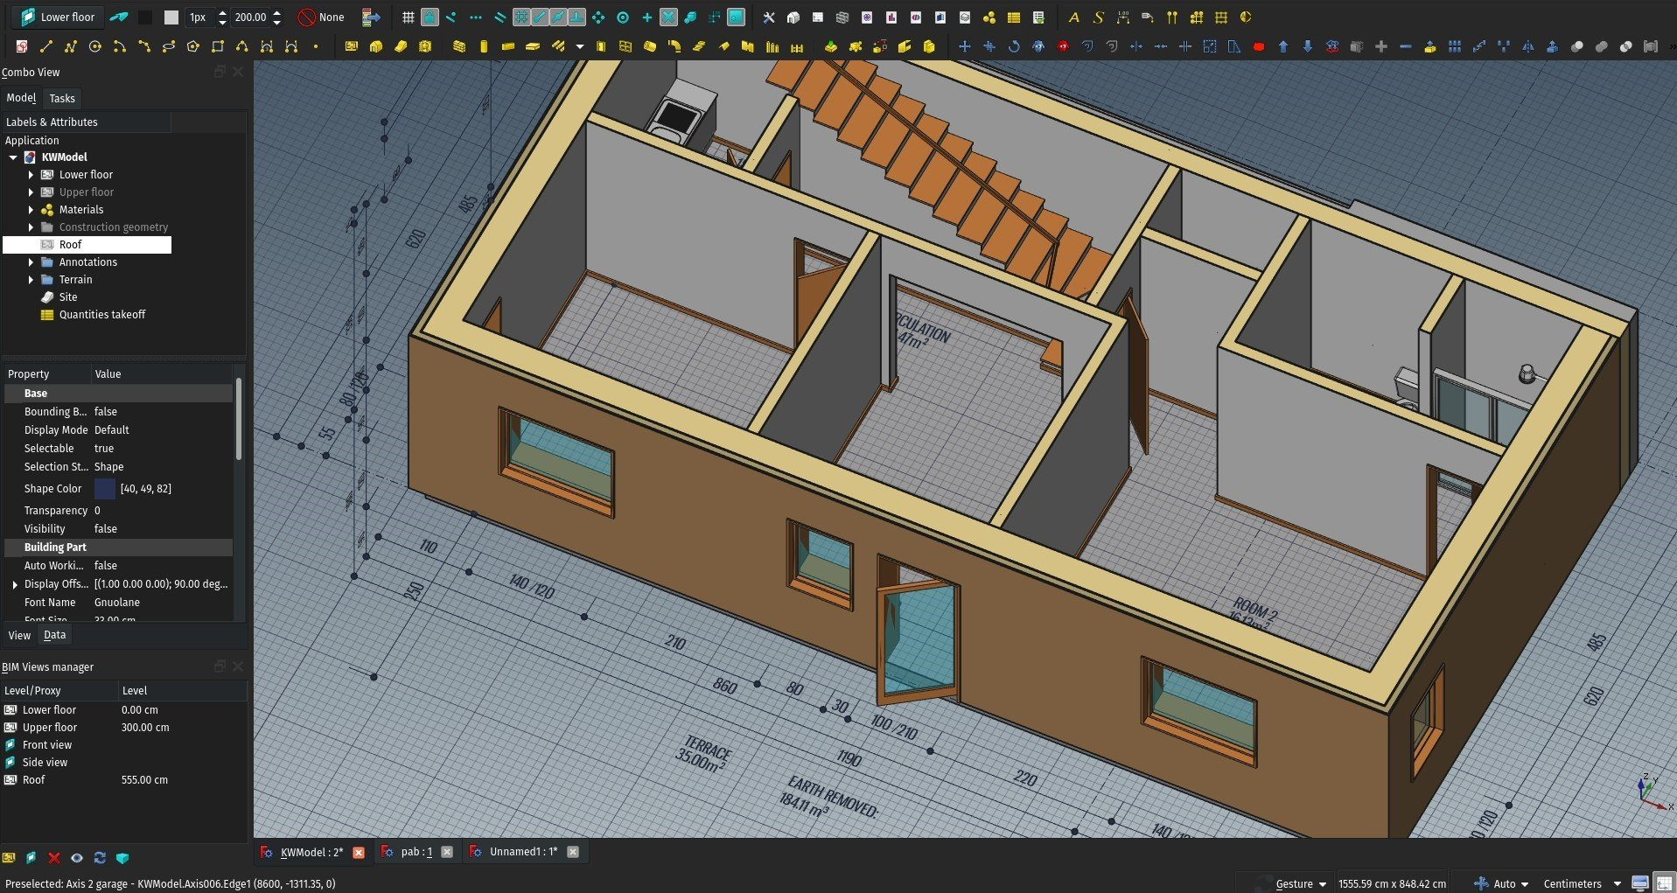
FreeCAD, geometri kısıtlı 2D şekilleri çizmenize ve bunları başka nesneler oluşturmak için bir üs olarak kullanmanıza izin verir. Yüksek kaliteli üretim hazır çizimleri oluşturmak için boyutları ayarlamak veya 3D modellerden tasarım detaylarını çıkarmak için birçok bileşen içerir.

Slide 47
Şekil’e göre, 3B yazıcı teknolojilerinden çoğunlukla fen, fizik, kimya, biyoloji, matematik, geometri, tarih, sosyal bilgiler ve okul öncesi eğitimi gibi konu alanlarında (%59) yararlanıldığı belirlenmiştir. Bu çalışmaları, sağlık eğitimi alanında (%22) 3B yazıcı teknolojileri uygulamaları takip etmiştir. 3B yazıcı teknolojisi kullanılarak mühendislik eğitimi (%10) ve moda eğitimi, müze eğitimi gibi alanlarda gerçekleştirilen çalışmaların (%7) ise sınırlı sayıda olduğu tespit edilmiştir.

